Slide 1



2024-жылдагы
Кыргыз Республикасындагы кедейчиликтин деңгээли
Ырыскан Калымбетова
Улутстаткомдун
Үй чарбалар статистикасы башкармалыгынын начальниги
Notes:
Саламатсыздарбы урматту бугунку пресс-конференциянын катышуучулары. Сиздердин назарыныздарга 2024-жылдагы кедейчиликтин деңгээли тууралуу маалымат берүүгө уруксат этиниздер.

Slide 2
Ченемдик – укуктук база
2009-жылдын 26-майы N 170 Кыргыз Республикасынын «Кепилденген мамлекеттик минималдык социалдык стандарттар жөнүндө» мыйзамы
2011-жылдын 25-марты № 115 Кыргыз Республикасынын Өкмөтүнүн «Кедейчиликтин чегин аныктоо методикасын бекитүү жөнүндө» токтому
2019-жылдын 8-июлу № 82 Кыргыз Республикасынын «Расмий статистика жөнүндө» мыйзамы
2004-жылдын 17-январы № 25 Кыргыз Республикасынын Өкмөтүнүн «Үй чарбаларды тандап изилдөөнүн статистикасы жөнүндө» токтому
Статистикалык программа
Notes:
Кедейчиликтин деңгээли Кыргыз Республикасынын «Кепилденген мамлекеттик минималдык социалдык стандарттар жөнүндө» мыйзамына, Кыргыз Республикасынын Өкмөтүнүн «Үй чарбаларды тандап изилдөөнүн статистикасы жөнүндө» токтомуна ылайык, Кыргыз Республикасынын Өкмөтүнүн «Кедейчиликтин чегин аныктоо методикасын бекитүү жөнүндө» токтомун негизинде жыл сайын эсептелип чыгат.
Кыргыз Республикасында калктын бакубаттулугун баалоону өлчөөнүн жыйынтыгы, квартал сайын 5016 үй чарбаны камтыган үй чарбалардын бюджеттери жана жумушчу күчү интеграцияланган тандалма изилдөөнүн негизинде иштелип чыккан.

Slide 3
Кыргыз Республикасындагы кедейчиликтин чеги жана акыркы чеги
(калктын жан башына айына сом менен)
Кыргыз Республикасындагы кедейчиликтин деңгээли жана акыркы деңгээли
Notes:
Кедейчиликтин деңгээлин аныктоо үчүн чектик маани катары 2024-жылдагы керектөө бааларынын индексине индексацияланган (2024-жылы керектөө бааларынын индекси (КБИ) өткөн жылга салыштырмалуу 105 пайызды түзгөн, мында азык-түлүк товарларынын жана алкоголсуз суусундуктардын КБИ 101,7 пайыз, ал эми азык-түлүк эмес товарлардын жана кызмат көрсөтүүлөрдүн КБИ 107,7 пайыз деңгээлинде түзүлгөн) 2023-жылдагы кедейчиликтин чеги (62 999) колдонулган. Ошентип, 2024-жылы кедейчиликтин жалпы чегинин нарктык чоңдугу калктын жан башына эсептегенде 65 417 сомду (айына 5 451,42), ал эми кедейчиликтин акыркы чегинин нарктык чоңдугу 41 349 сомду (айына 3 445,74) түзгөн.
Керектөө чыгымдары боюнча эсептелген кедейчиликтин деңгээли 2024-жылы жалпы республика боюнча 25,7 пайызды түзүп, мурунку жылга карата 4,1 пайыздык пунктка төмөндөгөн. Ошол эле учурда, кедейчиликтин акыркы деңгээли жалпы республика боюнча 2,7 пайызды түздү жана мурунку жылга салыштырганда 2,3 пайыздык пунктка төмөндөгөн.
2024-жылы 1 млн. 871 миң адам кедейчиликтин чегинен төмөн жашаган, ал эми 198 285 адам кедейчиликтин акыркы чегинен төмөн жашаган.
Кедейчиликтин чегинен төмөн жашаган калктын 62 пайызга жакыны айыл жерликтеринин жашоочулары болуп саналат.

Slide 4
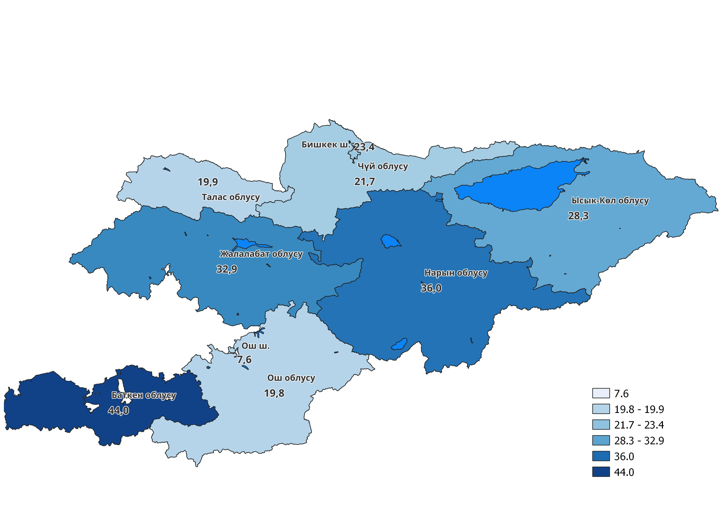
2024-жылдагы Кыргыз Республикасынын калкынын кедейчилик деңгээли
(пайыз менен)
Кыргыз Республикасы – 25,7 %
Жалал – Абад облусу
Notes:
Кедейчиликтин региондор боюнча жайылышы бирдей эмес. 2024-жылы башка областтарга салыштырмалуу кедейчиликтин жогору деңгээли Баткен (44,0%), Нарын (36,0%) Жалал-Абад (32,9%) жана Ысык-Көл (28,3%) облустарында байкалган .
2024-жылы республиканын бардык аймактарында кедейчиликтин деңгээли өткөн жылга салыштырмалуу төмөндөгөн. Мисалы, кедейчиликтин деңгээли Чүй облусунда 4,9 пайыздык пунктка, Баткен облусунда 4,1, Талас облусунда 3,3, Жалал-Абад облусунда 3,2, Ысык-Көл 2,6 жана Нарын облустарында 2,1 пайыздык пунктка кыскарган. Ошондой эле, кедейчиликтин деңгээлинин олуттуу төмөндөшү Бишкек шаарында - 9,0 пайыздык пунктка жана Ош шаарында - 6,3 пайыздык пунктка белгиленген.

Slide 5
2024-жылы жашаган жери боюнча кедейчиликтин деңгээли
Шаар жерлери, 2024
Айыл жерлери, 2024
(пайыз менен)
(пайыз менен)
Шаар жерлериндеги кедейчиликтин деңгээли
Айыл жерлериндеги кедейчиликтин деңгээли
(пайыз менен)
(пайыз менен)
Notes:
2024-жылы кедейчиликтин деңгээли шаардык калктуу конуштарда – 22,9 пайызды түзүп, мурунку жылга карата 7,3 пайыздык пунктка төмөндөдү. Айыл жерлеринде кедейчиликтин деңгээли 27,8 пайызды түзүп, 1,8 пайыздык пунктка төмөндөдү.
2024-жылы айыл жергесиндеги кедейчиликтин эң жогорку деңгээли Баткен (45,2%), Нарын (38,7%) жана Жалал-Абад (33,8%) облустарынын айыл жергесинде байкалган, ал эми шаардык калктуу конуштарда кедейчиликтин эң жогорку денгээли Баткен (41,8%), Ош (34,3%) жана Жарал-Абад (31,3%) областарынын шаардык калктуу конуштарда байкалган.

Slide 6
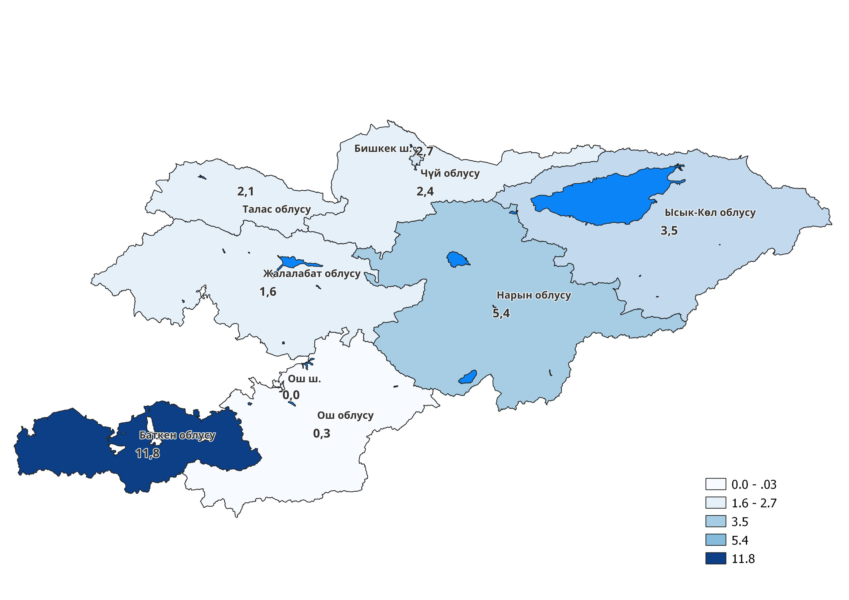
2024-жылдагы Кыргыз Республикасындагы кедейчиликтин акыркы деңгээли
(пайыз менен)
Кыргыз Республикасы – 2,7 %
Жалал – Абад облусу
Notes:
2024-жылы кедейчиликтин акыркы деңгээли жалпы республика боюнча 2,7 пайызды түздү жана мурунку жылга салыштырганда 2,3 пайыздык пунктка төмөндөгөн.
Кедейчиликтин акыркы чегинен төмөн жашаган калктын саны 198 285 адамды түзүп, алардын 58,5 пайызы айыл жерлеринде жашагандар болгон.
Кедейчиликтин акыркы деңгээли, өлкөдөгү кедейчиликтин жалпы деңгээли сыяктуу эле, баардык аймактарда төмөндөгөн. Кедейчиликтин акыркы деңгээли Баткен облусунда – 4,3 пайыздык пунктка, Ысык-Көл облусунда – 3,7, Жалал-Абад облусунда – 3,4, Талас жана Чүй облустарында – 2,1 пайыздык пунктка төмөндөгөн. Муну менен катар, кедейчиликтин акыркы деңгээли Бишкек шаарында – 3,0 пайыздык пунктка , ал эми Ош шаарында – 1,4 пайыздык пунктка төмөндөгөн.

Slide 7
2024-жылы кедейчиликте жашаган балдардын деңгээли
(пайыз менен)
2024-жылдагы кедейчиликте жашаган балдардын деңгээли
2024-жылдагы кедейчиликтин акыркы чегинен төмөн жашаган балдардын деңгээли
(пайыз менен)
(пайыз менен)
Notes:
2016-жылдан 2019-жылга чейин 0 - 17 жаш курагындагы балдар арасындагы кедейчиликтин деңгээли туруктуу төмөндөгөн. Бул көрүнүш жалпы республика боюнча, ошондой эле шаардык жана айылдык жерлерде байкалган. 2019-жылдан кийин балдар арасындагы кедейчилик кескин өскөн. Негизги себептери — COVID-19 пандемиясынан улам келип чыккан экономикалык кризис, калктын кирешесинин азайышы жана калктын экономикалык активдүүлүгүнө киргизилген чектөөлөр. Өсүштүн эң жогорку чеги 2022-жылга туура келген. Айрыкча шаарларда кедейчилик кескин өскөн. 2023-жылдан баштап абал жакшырып, балдар арасындагы кедейчиликтин көрсөткүчтөрү төмөндөп баштады. 2024-жылы кедей үй чарбаларында жашаган 0-17 жаштагы балдардын үлүшү 3,6 пайыздык пунктка азайып, 33,1 %ды түздү (954 508 бала).
Өтө кедейчиликте жашаган балдардын үлүшү 2024-жылы мурунку жылга салыштырмалуу 3 пайыздык пунктка төмөндөп 3,9 пайызды түздү, Жалпысынан 2024-жылы өтө кедейчиликтин шартында 0-17 жаштагы 111 926 бала жашаган.

Slide 8
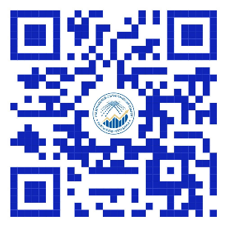
Кедейчиликтин көрсөткүчтөрү жөнүндө толук маалыматты Кыргыз Республикасынын Улуттук статистика комитетинин расмий сайтынан www.stat.gov.kg шилтемеси аркылуу табууга болот
Notes:
Ушул жана башка кедейчилик боюнча кененирээк маалыматты көрсөтүлгөн QR код аркылуу тапсаныздар болот.

Slide 9

Көңүл бурганыңыздар үчүн рахмат!
Notes:
Көңүл бурганыңыздар үчүн рахмат!

